Slide 1
Κατηγορίες Εντολών
Στο περιβάλλον MakeCode οι εντολές είναι χωρισμένες σε κατηγορίες
ανάλογα με τη λειτουργία τους.
Εφόσον θέλουμε να τοποθετήσουμε κάποια εντολή στη περιοχή
προγραμματισμού, απλά τη σύρουμε σε αυτή.
Μία εντολή, θα πρέπει πάντα να βρίσκεται μέσα σε ένα μπλοκ συνθήκης.
Για να διαγράψουμε κάποια εντολή, πατάμε δεξί κλικ επάνω της και στη συνέχεια «διαγραφή».
Για να αντιγράψουμε ένα μπλοκ, πατάμε δεξί κλικ και «αντίγραφο».
Για να αφήσουμε κάποιο σχόλιο πατάμε ¨»προσθήκη

Slide 2
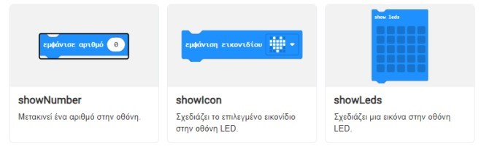
Βασικά
Σε αυτή την κατηγορία, μπορούμε να βρούμε γενικές εντολές.
όπως για τον σχηματισμό εικονιδίων στην οθόνη LED, μία χρονική παύση, τις εντολές «Για πάντα» και «Κατά την έναρξη».

Slide 3
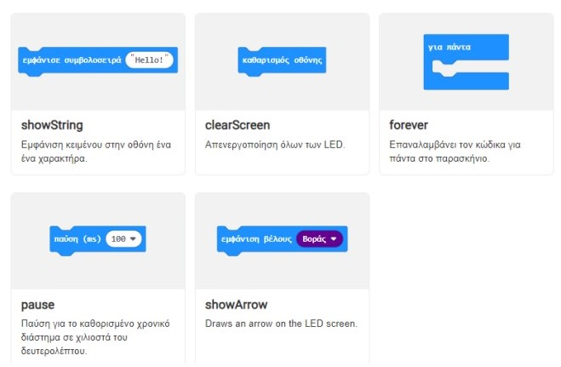

Slide 4
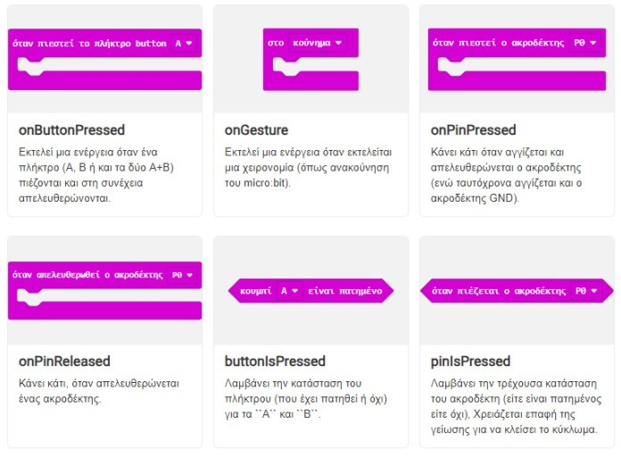
Είσοδος

Slide 5
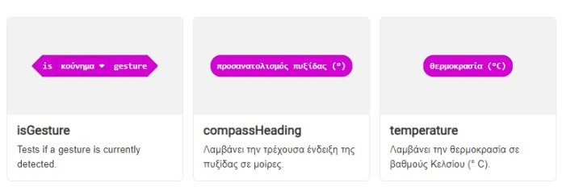
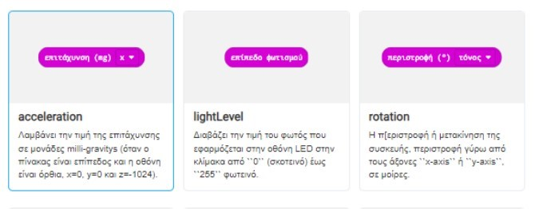

Slide 6
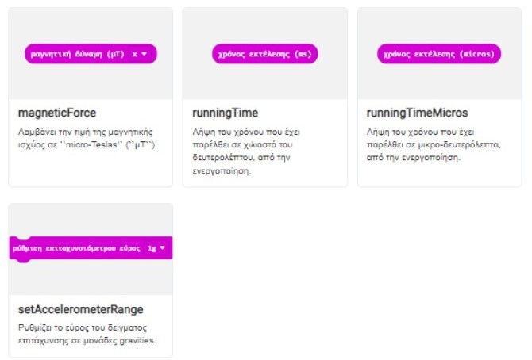

Slide 7
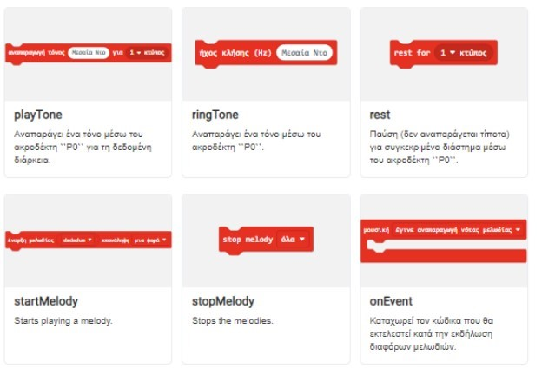
Μουσική

Slide 8
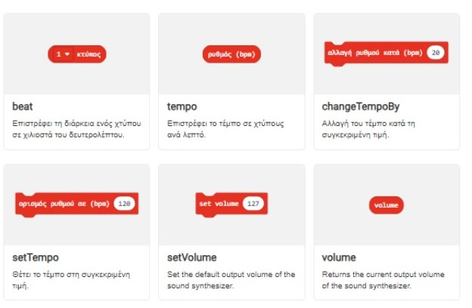

Slide 9
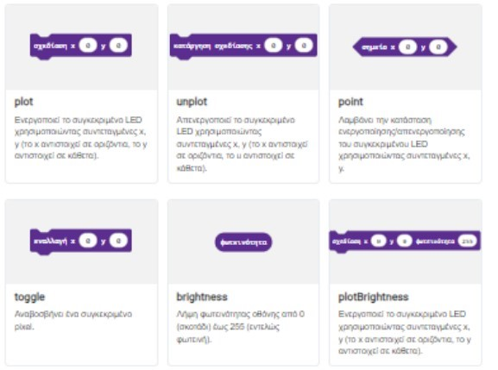
LED

Slide 10
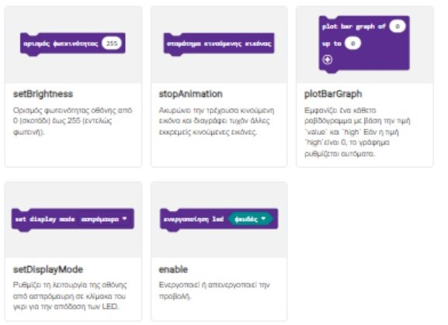

Slide 11
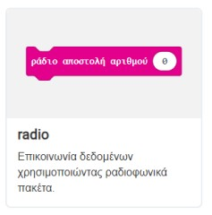
Ράδιο

Slide 12
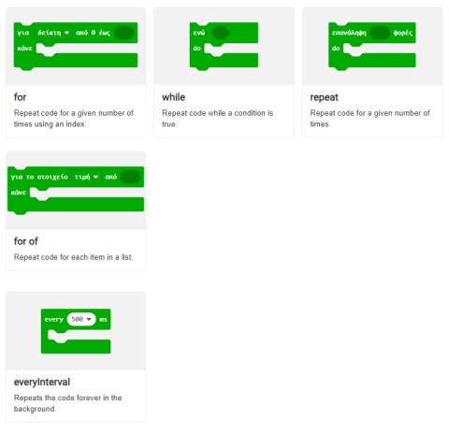
Βρόχοι

Slide 13
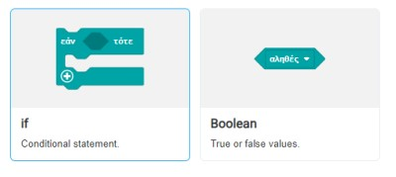
Λογική

Slide 14
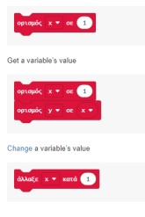
Μεταβλητές

Slide 15
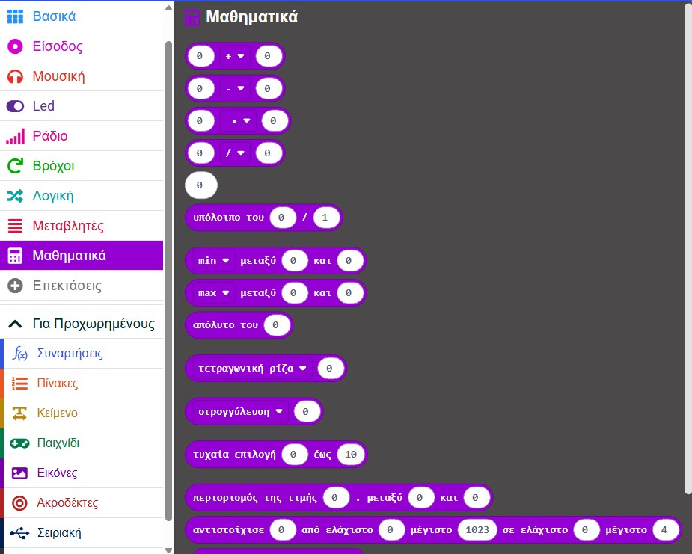
Μαθηματικά

Slide 16
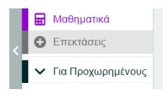
Επεκτάσεις
Σε αυτήν την κατηγορία, μπορούμε να βρούμε εξειδικευμένα σύνολα εντολών για διάφορα ρομποτικά κιτ και επιμέρους τμήματα και αισθητήρες.

